Slide 1
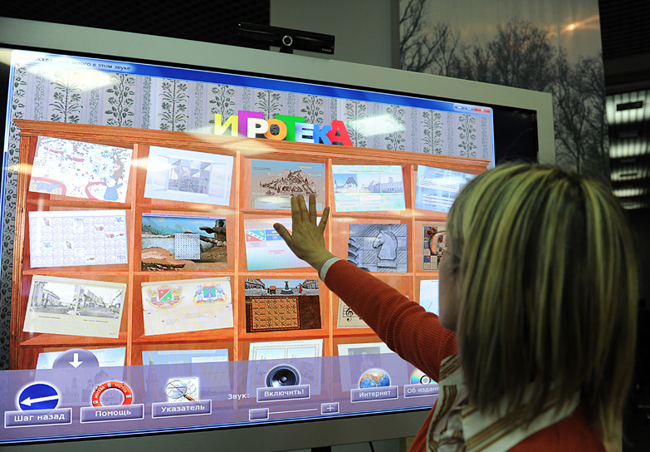
Proyectos escolares con PowerPoint
Presentaciones electrónicas

Slide 2
Presentaciones electrónicas

Slide 3
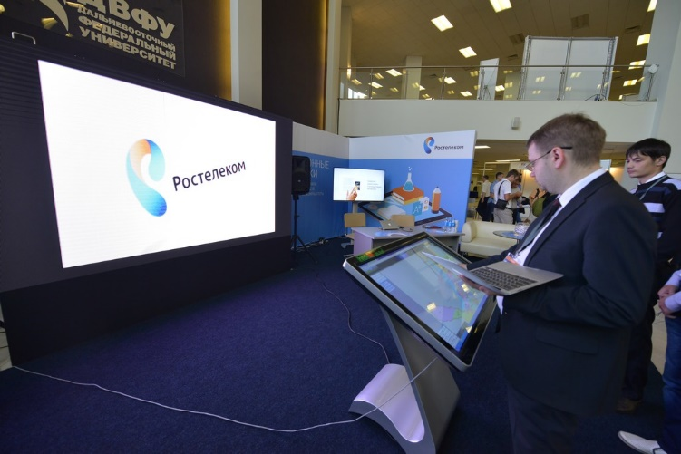
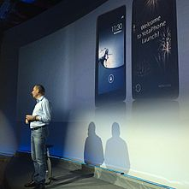
¿Qué es una presentación?

Slide 4
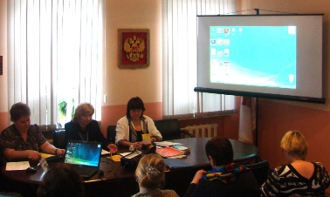
Presentación
Ofrecer información
Organizada
Precisa
A través
Textos
Imágenes
Sonidos
Efectos especiales
Auditorio

Slide 5
Elementos de la presentación
Portada
Desarrollo
Tema
Central
Índice
Desarrollo
Temas
específicos
Conclusiones
Objetivos
Introducción
Bibliografía

Slide 6
Utiliza
un
guión
Sonidos
acordes
Poco
texto
Recomendaciones
Letra
legible
Imágenes
adecuadas
Colores
agradables

Slide 7
Fin de la presentación

